Slide 1

Département Broadcast.
Groupe de travail: Le 2110 en production live
L'IPMX - Le 2110 rendu facile ?
Présentation Satis 2025 commentée.

Slide 2
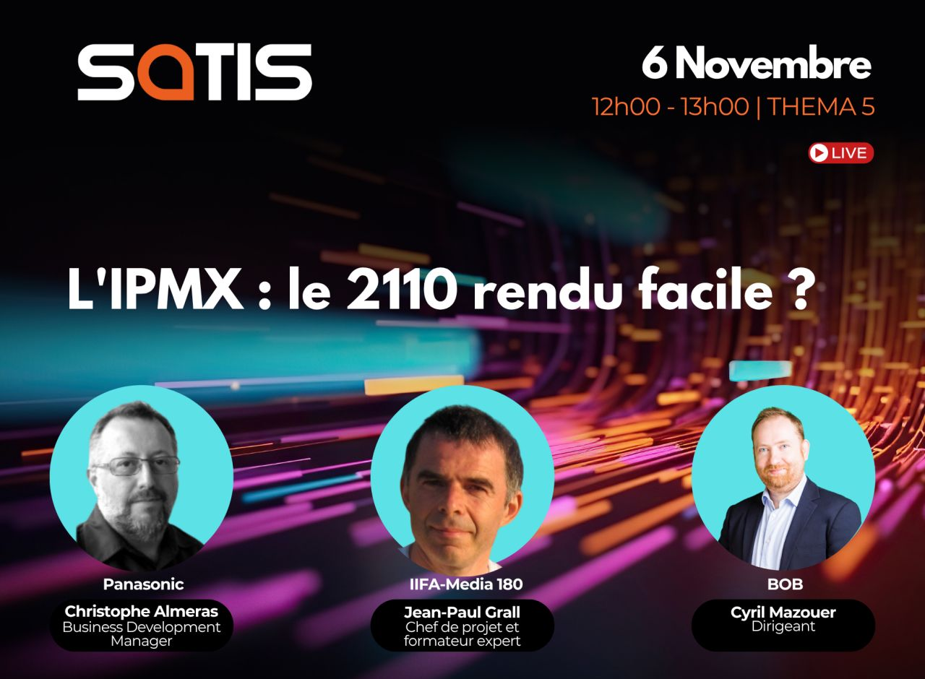
Notes:
Ce document a été édité par la CST courant 2025 pour partager la connaissance d'un format IP émergeant : l'IPMX.
Il a servi de base à la conférence donnée durant le Satis 2025 par Christophe Almeras (Panasonic), Jean-Paul Grall (iifa) et Cyril Mazouer (BoB).
Alexandre Bouton (Aski-Da) a également travaillé à la préparation de ce document.

Slide 3
Agenda
Introduction
Où en est le 2110 dans le Broadcast ?
Quels sont les freins du 2110 à l'adoption de l'IP ?
Qu'est-ce que l'IPMX ?
En quoi L'IPMX facilite l'adoption de l'IP dans le Broadcast et au-delà ?
Cas d'utilisations.
Quelles sont les alternatives à IPMX ?
Avantages / inconvénients de chaque technologie.
Conclusions

Slide 4
Introduction

Slide 5
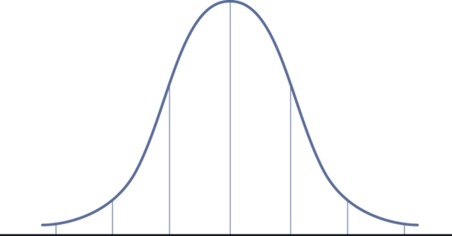
La transition vers l'IP dans l'AV
Inhabituel
Normal
temps
Résistance
Accepté
Q4-2025
Notes:
L'adoption de l'IP dans l'AV pro et le Broadcast, et du 2110 en particulier suit la courbe classique des nouveautés technologiques :
Résistance au départ avec quelques "early adopters" qui défrichent et sont confrontés à de nouveaux problèmes.
Adoption de plus en plus large.
La nouvelle technologie devient alors la norme.
L'ancienne technologie est alors remplacée et tend à disparaitre.
C'est ce qui se passe pour d'adoption du 2110 dans l'audiovisuel en général, avec un format qui est maintenant accepté, mais qui n'est pas encore tout à fait la norme.
La situation est toutefois différente en fonction des différents marchés du grand ensemble AV.

Slide 6
Les marchés de l'AV
Corporate
Inhabituel
Normal
temps
Résistance
Accepté
Event
Broadcast
Notes:
On divise souvent l'audiovisuel en 3 grands "sous-groupes" :
Le Broadcast, dans lequel le 2110 est devenu la norme.
Il n'y a pas eu de gros projet dans les chaines de TV européennes en SDI sur les derniers 18 à 24 mois.
Le 2110 a au minimum une position centrale, jusqu'à être le seul format utilisé.
Le Corporate (utilisation de l'AV professionnel à l'intérieur de marchés où il n'est pas au cœur de l'activité).
L'IP est devenu très présent, mais souvent dans d'autres formats que le 2110.
Dans certains cas le HDMI et le SDI restent au cœur des projets AV.
L'Evenementiel (utilisation d'AV dans le cadre d'évènements type concerts, théâtre, conventions...) est le plus en retard dans l'adoption du transport de video sur IP, alors qu'en audio et lumière l'utilisation de réseaux IP est devenu la norme.
Ces décalages dans l'adoption de l'IP ne sont pas dûes à un manque d'intérêt ou à une "sous-competence" des acteurs de ces marchés.
Il viennent de freins bien précis.

Slide 7
Les raisons du décalage
BROADCAST :
La majorité des projets Broadcast des 18 derniers mois ont mis le 2110 au cœur des infrastructures.
CORPORATE :
Principal frein = Besoin de bande passante
par rapport aux réseaux existants
EVENT :
Principal frein = Complexité / Lenteur de la mise en œuvre
PTP / 2110 pas si standard / 16:9-4:2:2 only / Nmos
Notes:
Broadcast : pas de vrais freins chez les grands Broadcasters qui ont commencé la transition il a y près de 10 ans (avec le 2022-6).
Toutefois chez les acteurs plus petits et les prestataires de service en extérieur, la complexité de mise en place et surtout de maintenance des réseaux poussent encore certains à rester prudemment en SDI.
Corporate : tous les acteurs sont extrêmement intéressés et volontaires pour un passage à l'IP.
Mais le besoin de bande passante pose problème. Les réseaux existants dans les bâtiments sont principalement en cat5, cat6, cat7, ce qui limite les bandes passantes à maximum 10Gbps alors que le transport d'une seule video UHD (4K) en nécessite environ 11.
La vidéo en 2110 peut en théorie être compressé (2110-22), mais les équipements aujourd'hui disponibles ont surtout été conçus par les fabricants pour le marché Broadcast, où la compression n'est pas une priorité (latence, surcout, pas de gros problème de réseaux car ils sont récents et les distances sont courtes).
Il manque donc un format IP, ouvert, fiable et largement adopté dans les matériels.
Event : la complexité de la mise en œuvre sur des installations IP à courte durée de vie est aujourd'hui trop grande.
De plus le 2110 tel qu'implémenté est trop monolithique et répond essentiellement aux besoins des broadcasters seuls : 422-bits en 16:9 / synchronisation obligatoire / contrôle Nmos pas encore généralisé...
La formation des équipes à la configuration des installation réseau reste complexe et la courbe d'apprentissage est très "raide" en début de parcours.
Il manque donc un format pour lever ces différents freins.

Slide 8

La solution...
Notes:
C'est le but de l'IPMX.
Format ouvert (non propiétaire) et libre d'utilisation,
Permettant d'intégrer des variantes (RGB-YUV, résolutions custom, avec ou sans PTP, compressé ou non... ),
Tout en garantissant l'INTEROPERABILITE.

Slide 9
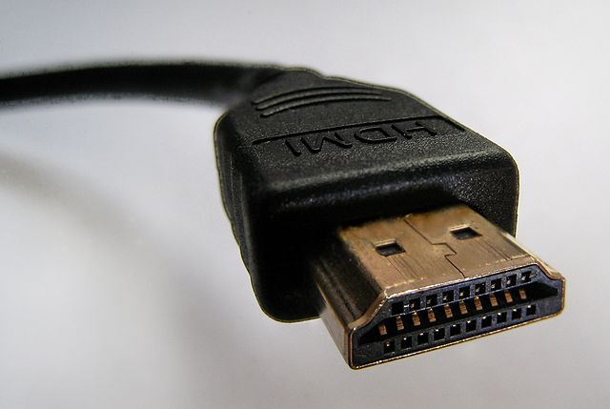
IPMX dans le Broadcast ?!
Alors, rien pour les Broadcasters ?
Notes:
D'une certaine manière et en simplifiant un peu, on peu dire que l'IPMX est au HDMI, ce que le 2110 est au SDI.
On peut donc se demander si l'IPMX est réservé aux marchés Corporate et Event, où le HDMI est le format principal. Et donc inutile aux Broadcasters ?
Cela serait vrai si dans le monde de la TV le HDMI n'était pas utilisé, or on sait bien que dans tous les studios du monde il y a des connexions HDMI pour le monitoring, la projection, les murs LED...

Slide 10
Comment l'IPMX peut aider
Limites / inconvénients du 2110 adressés par l'IPMX :
PTP
Bande passante
Résolutions : HD + UHD seulement
Gestion du réseau complexe et obligatoire
Adaptation humaine (apprentissage)
Coût de la transformation
Notes:
Voyons maintenant en détail ce qu'est l'IPMX et comment il peut aider à lever les freins à l'adoption de l'IP.

Slide 11
Qu'est-ce que l'IPMX ?

Slide 12
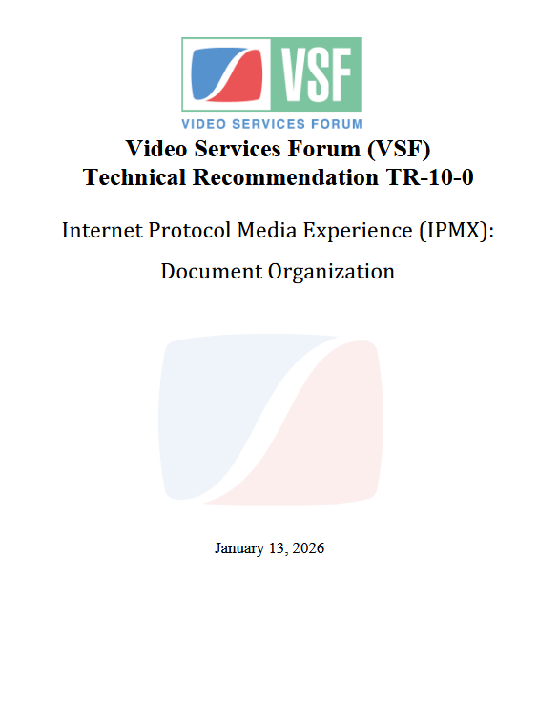
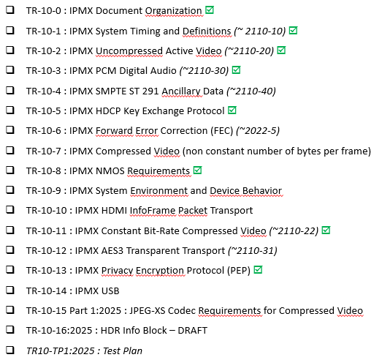
IPMX : VSF-TR10
Notes:
Le standard IPMX est basé sur deux familles de spécifications qui ont déjà fait leurs preuves dans le Broadcast : SMPTE 2110 et AMWA NMOS
Les documents TR-10-x mentionnent en fait les différences importantes entre IPMX et SMPTE ST 2110-x0
Les objectifs annoncés : permettre un choix plus large d’infrastructures, réduire les couts, limiter la complexité de configuration et permettre une mise en oeuvre plus rapide et facile.
La complexité se déplace en fait chez les industriels. Ceux qui ont déjà adopté SMPTE 2110 vont devoir ajouter d’autres fonctionalités pour être compatibles IPMX.
L’ensemble des documents TR-10-x est téléchargeable gratuitement sur le site internet de VSF

Slide 13
IPMX : 2110 avec ou sans PTP
Sources synchrones
Sources asynchrones
Avec
PTP
Mode compatible ST2110 et AES67
Idéal pour les applications basse latence (production en direct et affichages interactifs)
Contraintes PTP moins fortes que celles définies pour 2110 (20259-2).
Commutation « seamless » possibles
Configuration plus complexe
Re-verrouillage rapide de l’horloge ;
commutation « presque » transparente ou léger délai lié à la mise en buffer.
Réalignement possible de différentes sources asynchrones coté récepteur
Mode de fonctionnement facile pour un usage au quotidien si PTP est disponible
Alignement de type « TBC » nécessaire si besoin de connecter à un système 2110 / AES67
Sans
PTP
Non défini
(Fonctionnement similaire au mode asynchrone sans PTP)
Re-verrouilllage plus lent de l’horloge.
Trou à la commutation ou temps de commutation plus grand lié à la mise en buffer.
Une faible latence (en dessous de l’image) reste possible (en utilisant les données du RTCP sender report).
Idéal pour des systèmes en point à point, mono-source ou quand la synchro entre sources n’est pas critique.
Peu complexe, facile à déployer
Source : AIMS
Notes:
Le support (obligatoire) de PTP est un des aspects complexes dans un système 2110. IPMX allège certaines contraintes sur le “timing”:
Un équipement certifié IPMX doit pouvoir fonctionner dans tous les cas mentionnés dans le tableau ci-dessus.
Pas de signal d’horloge obligatoire : mode “Free running” possible et un récepteur doit pouvoir se verrouiller sur le signal entrant (cas d’un convertisseur) pour maintenir une faible latence. Dans ce cas, une commutation “transparente” de source n’est pas possible, car le récepteur devra se re-verrouiller sur l’horloge du nouveau flux entrant.
Dans le cas d’un fonctionnement avec PTP : Tout en maintenant des messages “sync” 8 fois par seconde, les messages de type “delay request interval” peuvent être échangés moins fréquemment (toutes les 4 s) que pour un système 2110, ce qui allège les contraintes réseaux et le traffic sur le Leader.
Sender timing Cmax (max) = 16 (ce qui correspond à un “wide”)

Slide 14

IPMX : 2110 avec ou sans PTP
🤔
GM ?
PTP ‘‘aware’’ ?
Notes:
Certains (petits) systèmes n’ont pas forcément besoin d’une horloge externe (un équipement spécifique GM « Grand Master »)
Un switch de bonne facture compatible « PTP » (capable de fonctionner en mode « boundary clock ») peut être GM dans l’installation.
Certains équipements d’extrémité peuvent aussi prendre ce rôle de GM,
Réflexion à mener en amont, selon le « profile » utilisé (voir diapos suivantes), les équipements disponibles, les contraintes, les enjeux, et le budget.

Slide 15
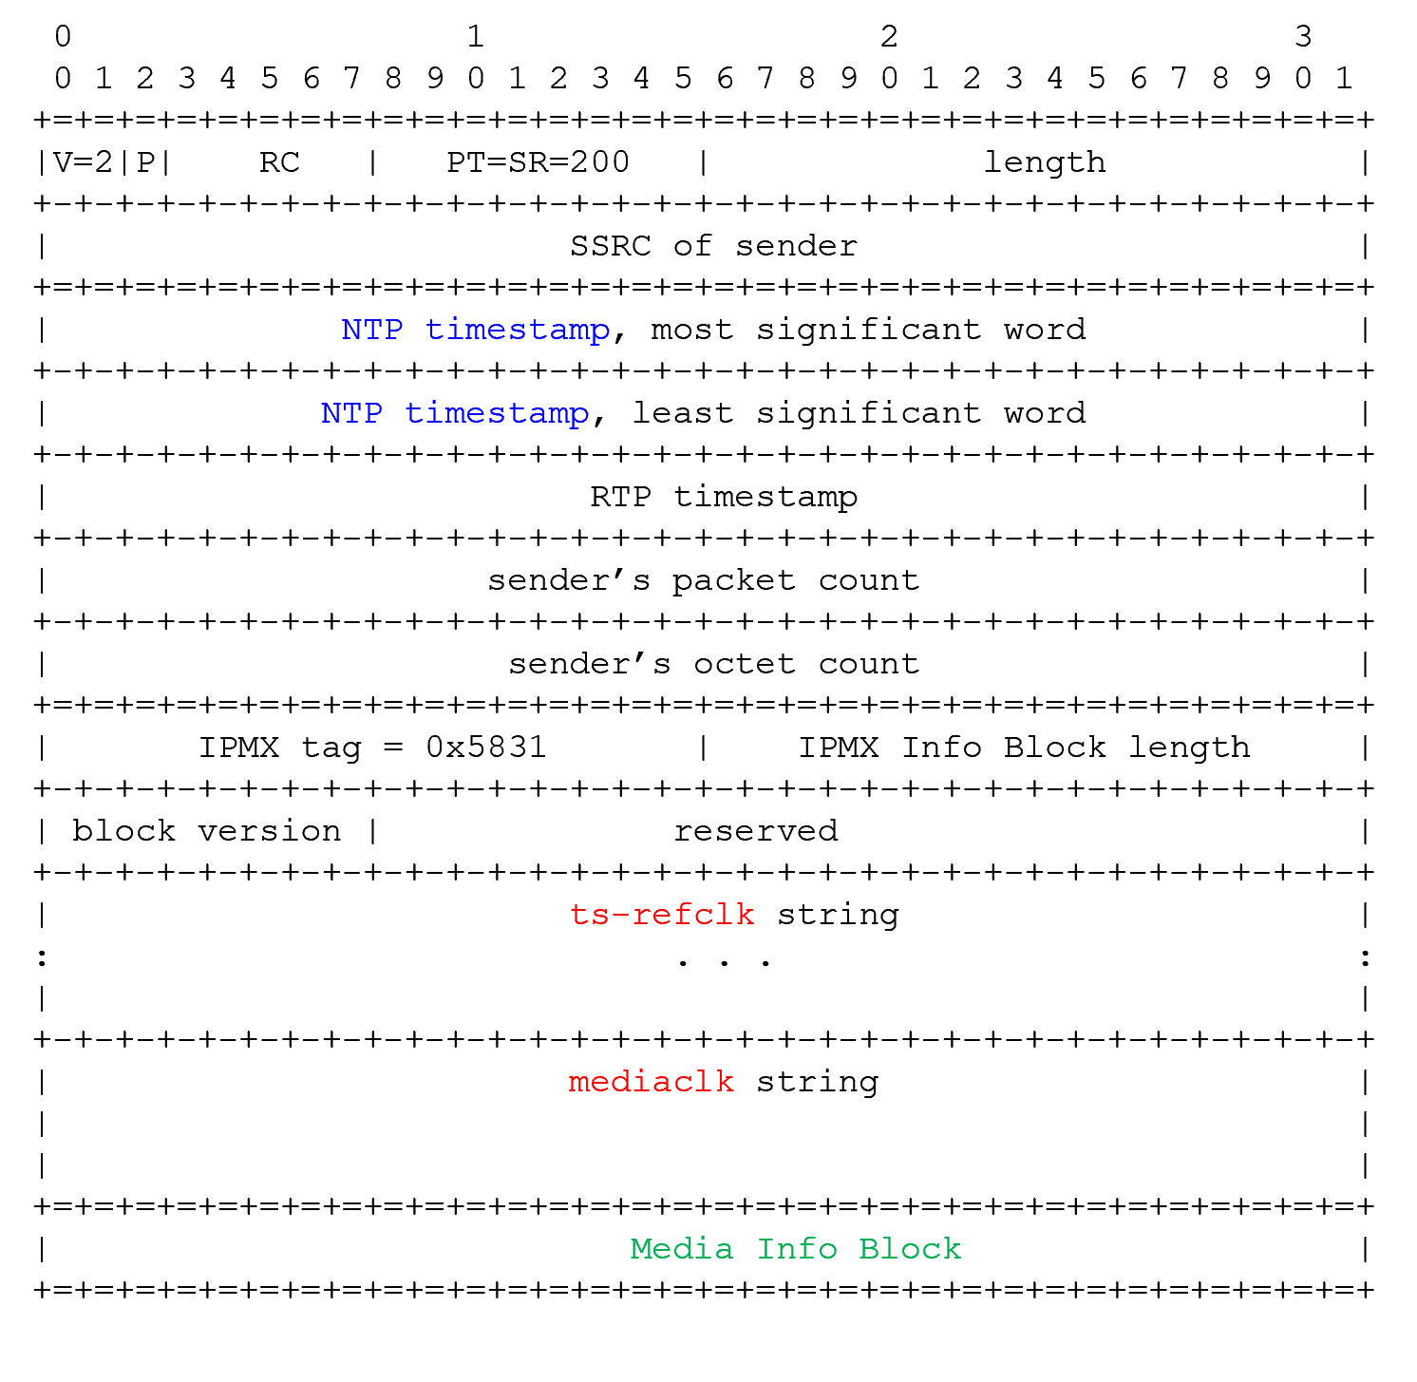
IPMX : 2110 avec ou sans PTP
RTCP sender report obligatoire
  Envoyé sur la même adresse IP que le flux RTP (Media UDP port +1)
  Envoyé toutes les images / trames ou toutes les 10ms en audio
RTCP sender report comporte un champ NTP timestamp sur 64 bits
(valeur tronquée des 80 bits du PTP si présent)
RTCP sender report comporte un « IPMX info block » qui informe notamment du mode de verrouillage du « sender » (même champs que ceux du SDP)
Media Info Bloc contient des infos complémentaires
(par ex. les caractéristiques de la vidéo compressée ou non compressée)
Champs complémentaires dans le SDP pour permettre au récepteur de savoir comment l’horloge du « sender » est verrouillée (ou pas !).
Sender de type « Wide » (ou « gapped »)
Principe de « vidage » du buffer de réception différent.
header
sender
info
IPMX
Info
Bloc
Notes:
Afin de permettre un fonctionnement sans PTP, d’avoir une latence acceptable, et de détecter des changements de source, les messages « RTCP sender report » sont obligatoires dans un système IPMX
(ils étaient mentionnés « non obligatoires » (« should ») dans AES67, et ne devaient pas perturber le fonctionnement en 2110 (« tolérés »).
Les émetteurs peuvent être de type « gapped » (pour réduire la mémoire nécessaire et abaisser les couts) ou de type « Wide » (ce qui permet d’envisager des émetteurs IPMX logiciels en mode compressé).
Le RTCP sender report contient un RTP TimeStamp qui est synchrone avec l’horloge media (media clock) côté émetteur IPMX.
Ce message permet au récepteur de trouver la correlation entre RTP TimeStamp et le PTP côté récepteur (si ce dernier en reçoit un) et de permettre un re-verrouillage rapide en cas de commutation entre sources asynchrones.

Slide 16


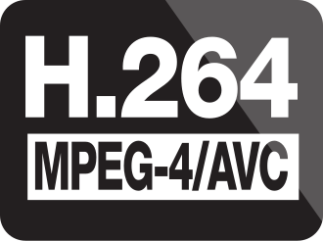
IPMX : vidéo compressée … ou pas
IPMX Sender
IPMX Receiver
TR-10-2
YCrCb 4:2:2 10 bits
ou
RGB 4:4:4 8 bits
YCrCb 4:2:2 10 bits
et
RGB 4:4:4 8 bits
TR-10-11
TR-10-7
Notes:
Un émetteur 2110 est “normalement” compatible IPMX ; Un récepteur IPMX est normalement compatible 2110 (dépend de la taille des buffers).
IPMX peut fonctionner, pour la vidéo, en non compressé ou en compressé.
En mode compressé, JPEG XS bien sur, mais aussi MPEG4 ou H265 (selon les contraintes de débit, de latence, de qualité, et de cout de licence)
En résumé : un système IPMX fonctionne avec ou sans PTP ; en YCrCb ou en RVB ; avec ou sans compression.

Slide 17
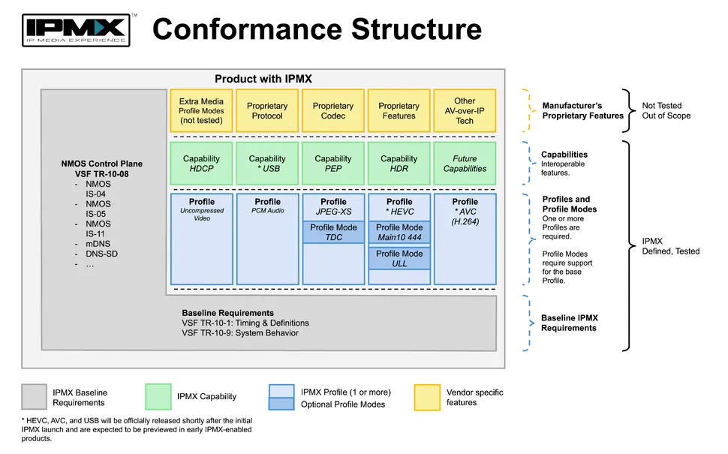
IPMX : Profiles
Source : AIMS
Notes:
Des « Profiles » et « Capabilities » ont été définis par AIMS
Les « Profiles » garantissent une interopérabilité minimale sur le plan des essences entre les équipements ;
Les « Capabilities» déterminent des fonctionalités complémentaires en option (suppport de USB, de HDCP, etc ...)
Un équipement peut supporter plusieurs «profiles» (à minima un)

Slide 18
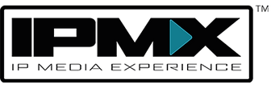

IPMX TR10-8 : AMWA NMOS
NMOS est obligatoire : IS-04 et IS-05 [IS-11 dans le futur]
  IS-11 va ajouter la notion de négociations pour ajuster les capacités d’un sender et d’un receiver, ce qui n’est pas habituel en Broadcast … (« EDID management »)
IS-08 est obligatoire pour un sender ou receiver audio qui a des fonctionnalités d’audio mapping.
Accès au paramétrage du « Link Offset » obligatoire côté récepteur via IS-05
Notes:
Un système IPMX se contrôle en NMOS.
IS-08 qui décrit le pilotage d’un matriçage audio existe dans les systèmes 2110/NMOS mais a été peu implémenté (pour l’instant).
L’accès au “Link offset” par le contrôleur NMOS permettra de synchronizer en lecture plusieurs récepteurs avec des caractéristiques différentes sans avoir obligatoirement une horloge commune.
Cas d’usage : faire en sorte (visuellement) que tous les moniteurs connectés au même émetteur, et visibles d’un même endroit, affichent le même contenu au même moment.

Slide 19
IPMX : Plug & Play
Support de DHCP obligatoire
Support de unicast DNS et mDNS obligatoire
Possibilité d’assigner les adresses multicast automatiquement
  Par exemple « sender » avec une IP V4 A.B.C.D ➔ adresses multicast de type 239.S.C.D
  (S est le numéro du flux, 128>S>0)
Possibilité de changement des caractéristiques de la source sans devoir rétablir une connexion
➔ (grâce au « RTCP sender report »)
Contrôle simple en mode « source – destination » possible via un contrôleur NMOS
Contrôle « in band » (« out of band » possible)
Notes:
IPMX a l’objectif de simplifier au maximum l’installation des petits systèmes, sans avoir besoin de connaissances avancées en réseau.
La détection d’un changement des caractéristiques d’une source (par exemple quand un nouveau conférencier connecte son ordinateur à un pupitre) permet un fonctionnement transparent, similaire à ce qui se passe quand on se connecte en HDMI
Le contrôle en « In Band » permet d’éviter de devoir installer un second réseau dédié au contrôle, comme ce qui se fait généralement dans les installations 2110 en Broadcast.

Slide 20
IPMX : compléments dans la boite à outils
Support de HDMI
  TR10-10 : Support (transport) des informations HDMI Info Frame (TCS, gamut, etc ..)
Support de HDCP
  TR10-5 : Transport des clés en mode unicast (TCP)
Support de USB (TR10-14)
Possibilité d’échanges de clés de cryptage (cf BISS dans le monde Broadcast) : TR10-13

Slide 21
En quoi L'IPMX facilite l'adoption de l'IP dans le Broadcast et au-delà ?
Cas d'utilisations

Slide 22
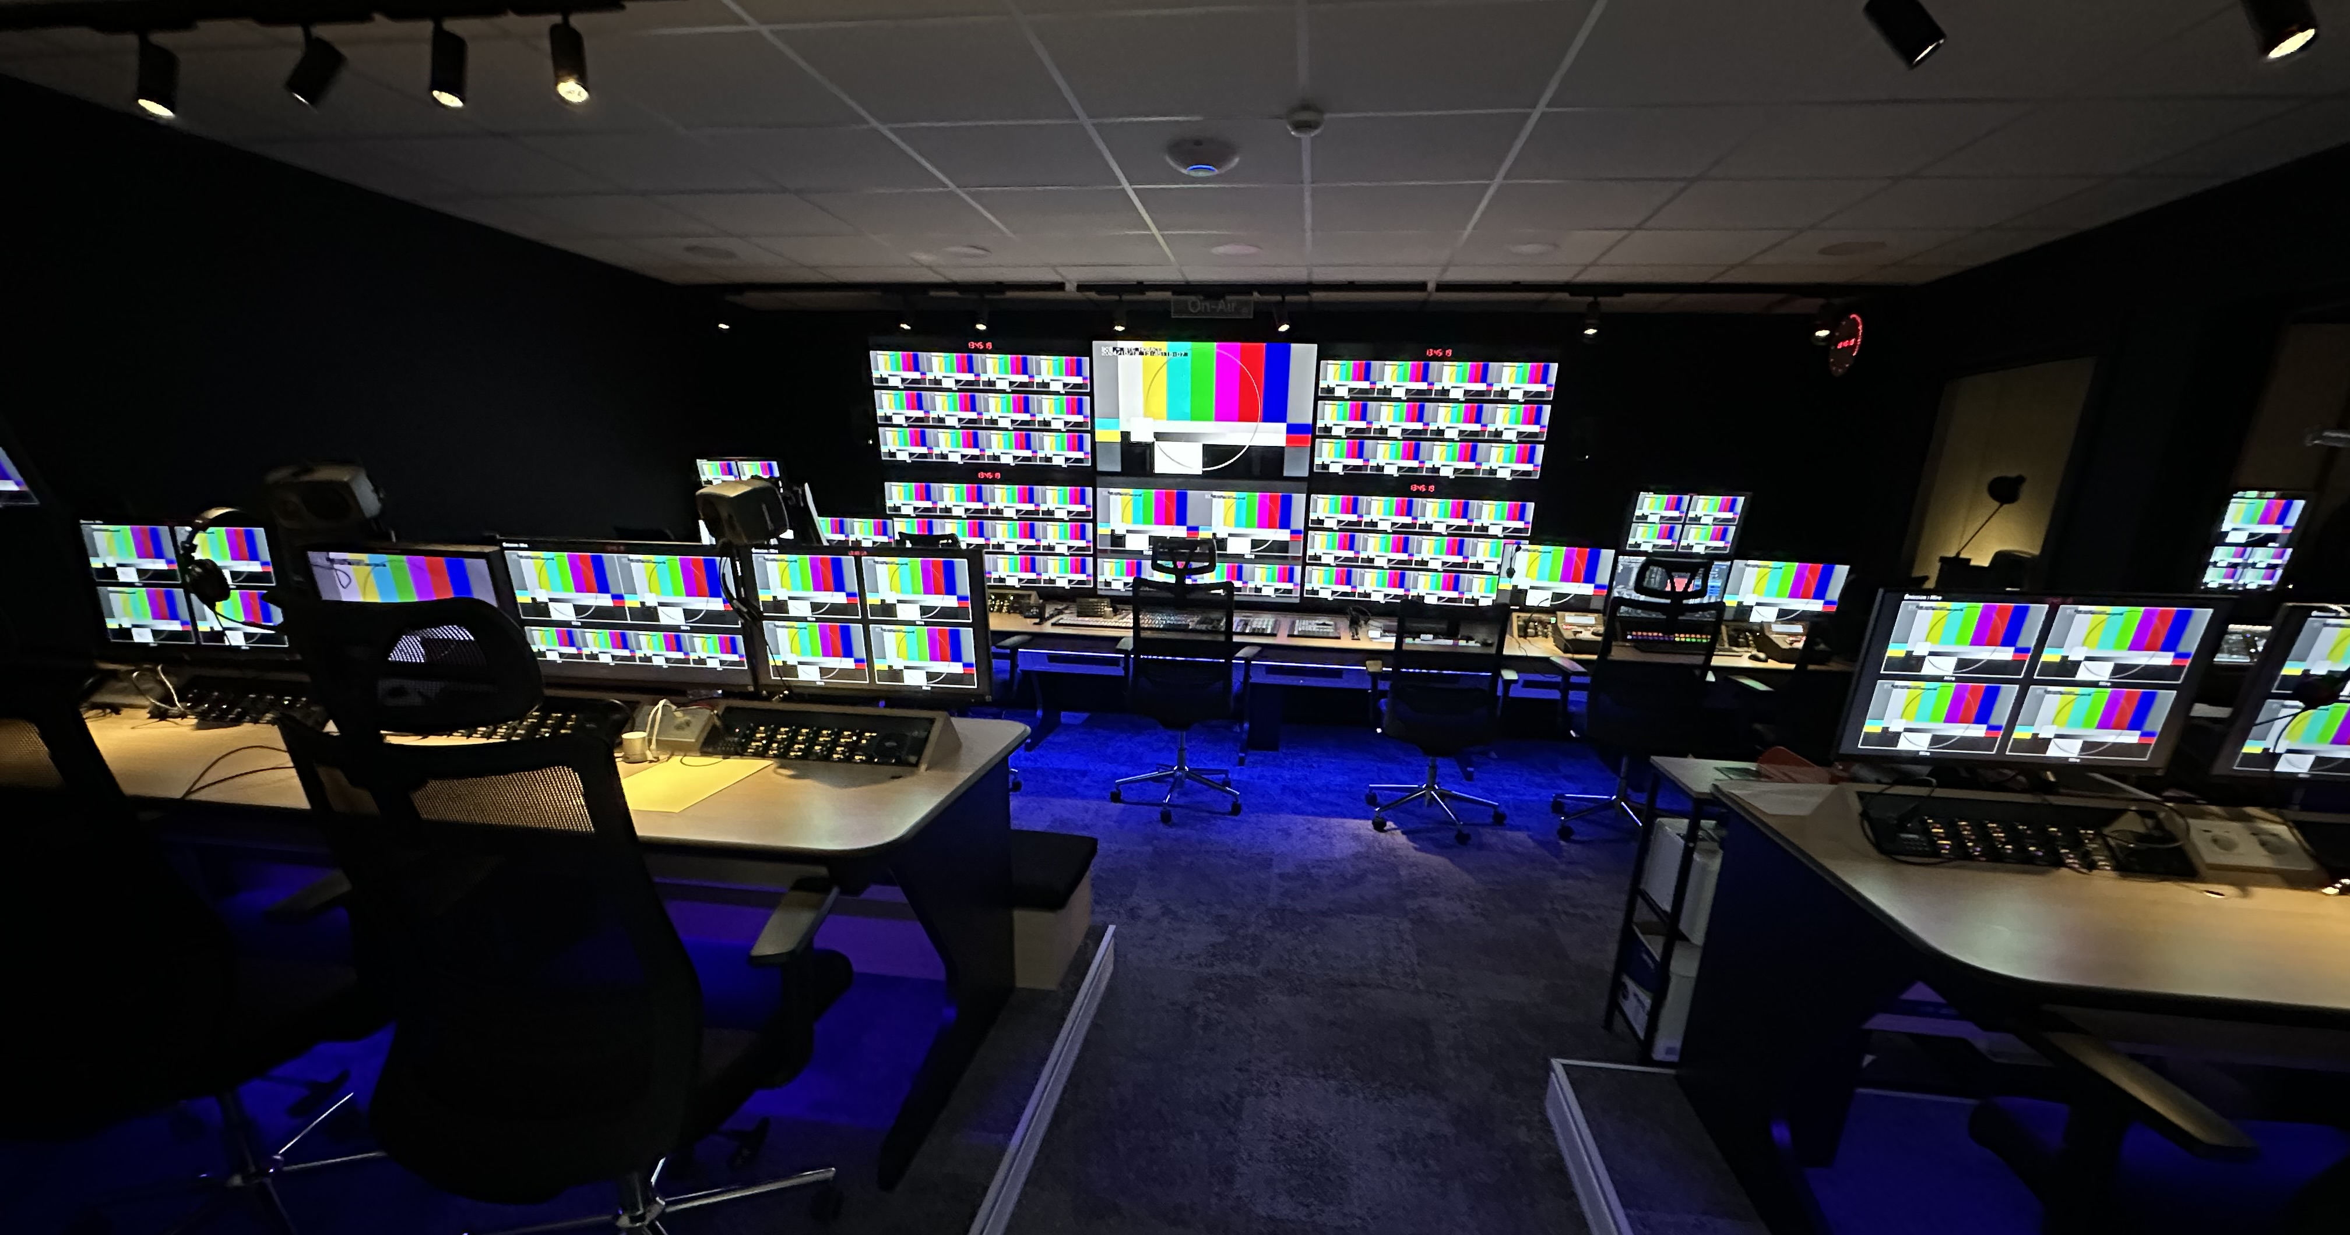
Cas d'utilisation IPMX
Notes:
Nous avons l’habitude au quotidien de travailler dans des régies broadcast, ressemblant à celle-ci. Du monitoring, raccordé le plus souvent sur une grille SDI.

Slide 23
Cas d'utilisation IPMX
HDMI
HDMI
HDMI
HDMI
HDMI
HDMI
HDMI
HDMI
HDMI
HDMI
HDMI
HDMI
HDMI
HDMI
HDMI
HDMI
Notes:
Mais la réalité derrière tout cela est que la terminaison est souvent.. en HDMI.

Slide 24
Cas d'utilisation IPMX
Source 2110
IPG
2110->SDI
Conv
SDI ->HDMI
Écran
HDMI
Notes:
Dans une régie 2110, on a souvent ce type de conversion : 2110 vers SDI, puis SDI vers HDMI, pour attaquer les écrans en HDMI.

Slide 25
Cas d'utilisation IPMX
Source 2110
IPG
2110->SDI
Conv
SDI ->HDMI
Écran
HDMI
Source 2110
Écran
IPMX
Notes:
L’IPMX ayant vocation à « remplacer l’HDMI »,le tout en étant compatible 2110, on pourrait donc simplifier pour réduire le nombre d’étapes.

Slide 26
Cas d'utilisation
Monitoring en régie : avoir des écrans IPMX plutôt que des gateway 2110 -> SDI -> HDMI
Retours loges / salles de réunions
Écrans en plateau : mur de LED, écran retour, …
Duplex de type Teams / Zoom / Skype : récupération de flux en IPMX, asynchrones
Récupération de tout type de flux « non broadcast » asynchrones
Échanges facilités entre vidéo et KVM
Faciliter une conservation de la synchro video/son par comparaison avec une utilisation Dante ou autre, avec l’audio séparé
Notes:
Différents cas d'utilisation sont proposés, pour du monitoring en régie ou dans des loges, des murs de LED, de la récupération de flux informatiques (Teams, Zoom, …), …
La partie KVM est un cas d'usage intéressant, car l'IPMX permet le transport de l'USB. On peut donc imaginer des KVM IPMX fonctionnant comme des KVM classiques, sauf que les flux des ordinateurs sont récupérables sur un mélangeur 2110.

Slide 27
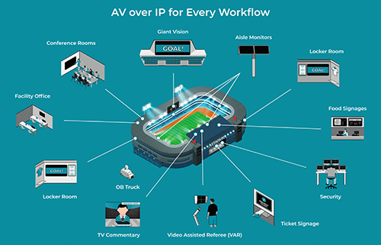
Cas d'utilisation
Source : IPMX.io
Notes:
Les cas d'utilisations représentent également beaucoup d'usages hors broadcast. Sur ce schéma issu du site IPMX.io, on voit l'exemple d'un stade avec tous les usages autours de la captation broadcast effectuée par le car régie. Et ce car pouvant avoir des sorties 2110, les flux deviennent potentiellement compatibles avec tous les périphériques IPMX du stade.

Slide 28
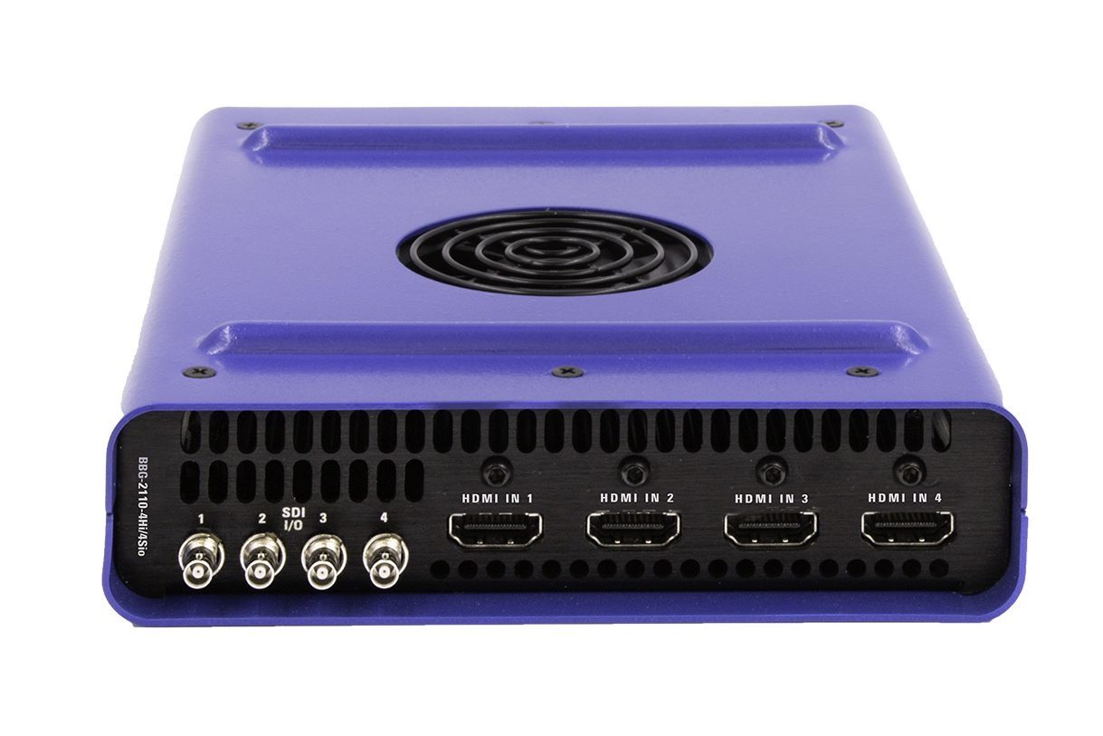
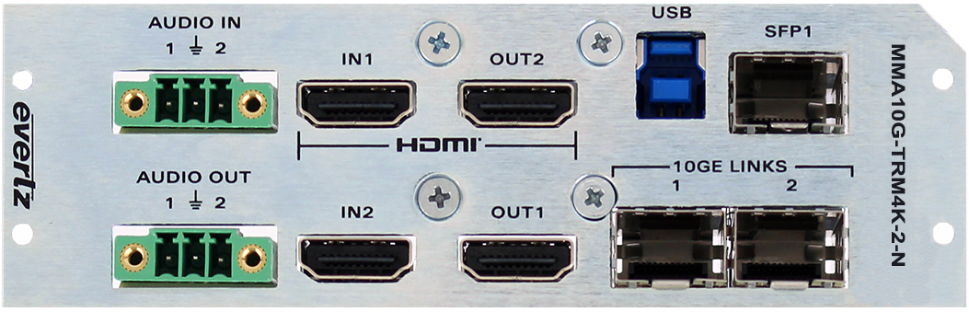
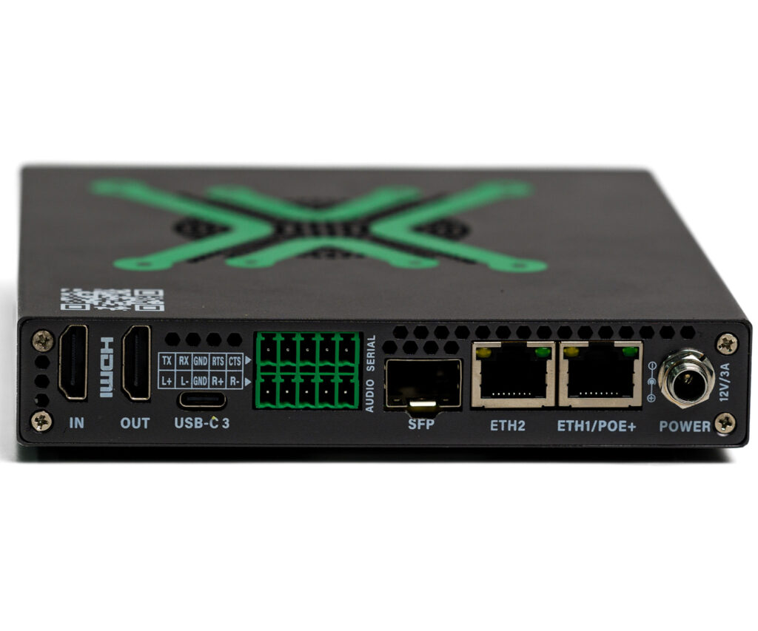
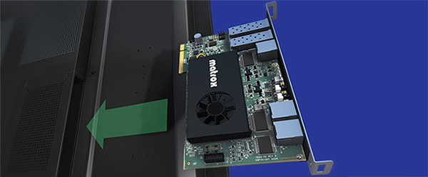
Cas d'utilisation
Convertisseurs :
• Cobalt
• Evertz
• Plexus AV
• Matrox
• etc.
Notes:
Sur les convertisseurs, il existe aujourd'hui plusieurs produits : convertisseurs SDI ou HDMI, indépendants ou sous forme de carte, y compris à insérer dans un écran directement.

Slide 29
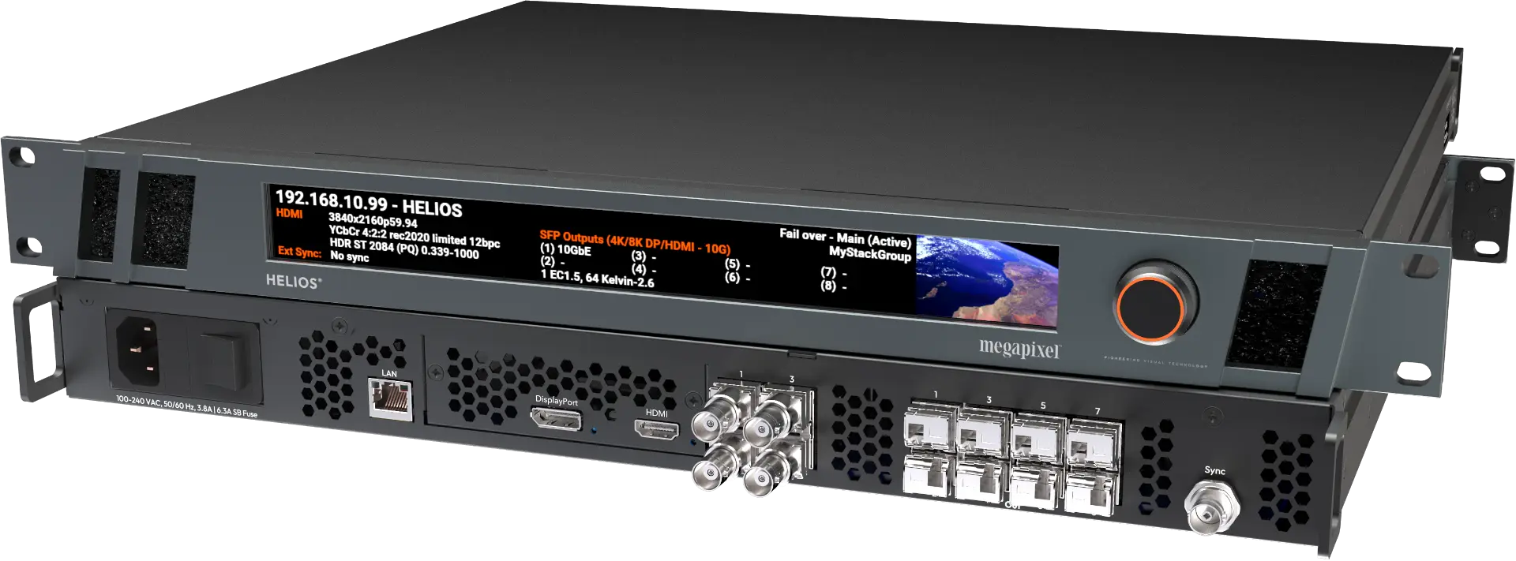
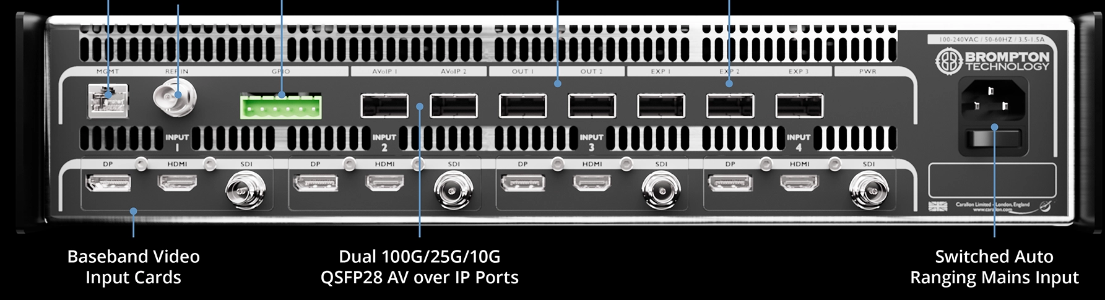
Cas d'utilisation
Processeur Vidéo (Mur Led, présentation, …) :
• Megapixel
• Brompton
• Pixelhue
• Roe Visual
• Etc.
Notes:
On retrouve aussi de l'IPMX dans des processeurs de mur de led ou de présentation.

Slide 30
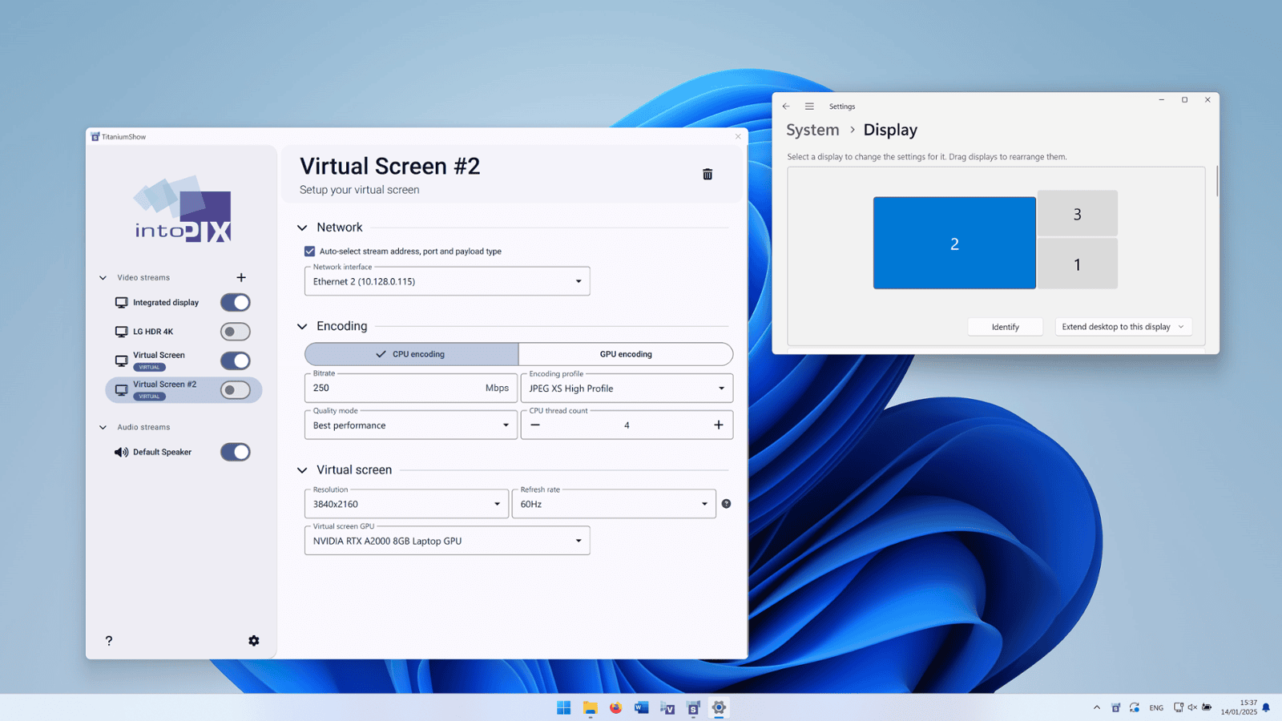
Cas d'utilisation
Logiciels :
• Carte Virtuelle Deltacast
• Viewer IPMX intoPIX
• Écran Virtual Titanium Show intoPIX
Notes:
L'IPMX existe aussi sous forme de logiciel, afin d'avoir une carte vidéo virtuelle. Cela peut permettre d'avoir un second écran, et ainsi de récupérer dans un réseau le contenu vidéo / audio d'un ordinateur.

Slide 31
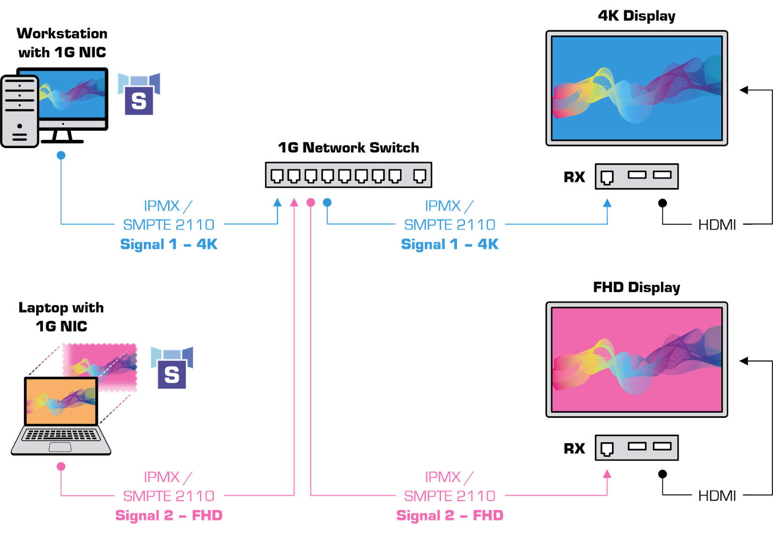
Cas d'utilisation : Titanium Show intoPIX
Source : intoPIX
Notes:
IntoPIX montre un exemple d'utilisation d'IPMX. En source, nous avons des ordinateurs utilisant leurs logiciels, qui permettent de faire du JPEG XS, pour avoir une sortie 4K sur un réseau gigabit. En récepteur, des convertisseurs IPMX -> HDMI permettent l'affichage.

Slide 32
Quelles sont les alternatives à IPMX ?
Notes:
Dressons maintenant une liste, non exhaustive, des autres protocoles de transmissoin sur IP existant sur le marché. IPMX peut, en effet, ne pas répondre à tous les cas d'usage. Il est important d'avoir en vue les autres protocoles plus ou moins en vogue en ce moment.

Slide 33
NDI
Propriétaire de VIZRT (initialement développée par NewTek)
Pas de documentation minimale officielle de la technologie (SMPTE, ETSI, etc..)
Implémentée par plusieurs industriels dont des grands noms (AMD, Canon, Crestron, Intel, Logitech, Microsoft Netgear, Panasonic, Ross, Sony, Vizrt
Facile à déployer, écosystème complet (multiples outils) et SDK fourni
Plusieurs codecs supportés (H.264, H.265 mais aussi des formats propriétaires HX)
Comme Audinate DANTE (raison de son succès) : ne traite pas seulement du transport du signal sur IP, mais gère tout le système de bout en bout (découverte des périphériques, établissement des connections, …) et est simple à mettre en œuvre (« plug an play »)
Prise en charge du HDR depuis la version 6
Avantages | Inconvénients
"Plug and play" SDK existant Déjà bien adopté | Contrôle propriétaire Documentation succinte
Notes:
Network Device Interface est un protocole très répandu sur le marché ProAV mais également sur le marché broadcast car il est relativement simple à mettre en place. En version 6 (sortie en 2024), le protocole propose le transport des métadonnées propres au HDR et des algorythmes de compression efficaces. Cependant, étant un protocole propriétaire, l'accès à une documentation complète du protocole n'est pas possible. Cela n'est pas forcément un problème dans des infrastructures peu exigeantes, mais ça le devient lorsqu'il est nécessaire de maîtriser la chaîne de transport à la perfection. On peut également noter un (très) léger déclin de NDI aujourd'hui.

Slide 34
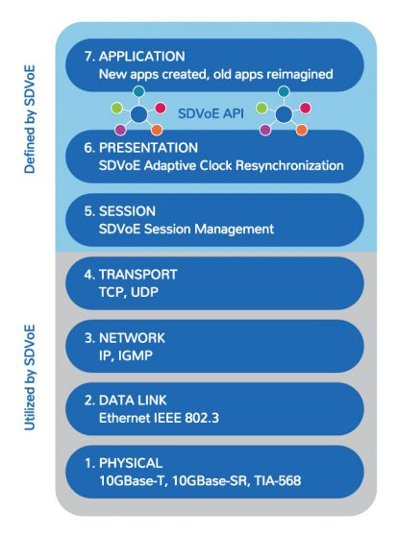
SDVOE (Software Defined Video Over Ethernet)
Faible latence
Transport non compressé
Nécessite un ASIC “BlueRiver” de Semtech
API, devkit et support disponibles
RH consulting (site web le 19/05/2025) :
"Not all SDVoE products work together - you can’t easily mix and match an encoder from manufacturer A with a decoder from manufacturer B.
This appears to be a deliberate decision by some manufacturers
to improve sales of their own solutions."
Avantages | Inconvénients
"Plug and play" | Nécessite une puce hardware "Boîte noire" Peu adopté
Notes:
Software Defined Video Over Ethernet est un protocole assez peu répandu dans nos métiers. Il est surtout présent sur le marché proAV et aux Etats-Unis. SDVOE est un protocole Plug and Play, mais celui-ci nécessite l'installation d'une puce hardware pour son déploiement, ce qui peut êre un frein dans les situations où les besoins, et donc les investissements, évoluent rapidemment. De plus, le site RH consulting mentionne en 2025 dans son analyse que tous les appareils estampillés SDVOE ne sont pas forcément compatibles ensemble. Plus que jamais, de nombreux POCs sont à prévoir si l'on souhaite installer du materiel SDVOE.

Slide 35
Dante AV
Technologie propriétaire de Audinate
Pas de documentation minimale officielle de la technologie (SMPTE, ETSI, etc..)
Implémentée par quelques industriels
Nécessite un FPGA ou SOC spécialisé (Dante AV Ultra & Dante AV-A) pour la compression.
Ne traite pas seulement du transport du signal sur IP, mais gère tout le système de bout en bout (découverte des périphériques, établissement des connections, …) et est simple à mettre en œuvre (« plug an play »)
2160p 4:4:4 sur 1Gb/s avec deux profils de compression :
  « Visually Lossless » (Colibri) propriétaire (Dante AV Ultra, Dante AV-A)
  "H26x based" (Dante AV-H)
Ultra-Low and Deterministic Latency (Dante AV Ultra)
Avantages | Inconvénients
"Plug and play" S'adapte bien à des environnements déjà existants | Nécessite une puce hardware "Boîte noire" Pas vraiment adopté par le marché
Notes:
Dante AV est la tentative d'Audinate de se lancer dans la vidéo. Si le protocole Dante est aujourd'hui l'un des plus adopté dans le son, Dante AV peine à arriver sur le marché pour les mêmes raisons que SDVOE : la présence d'un materiel dédié, spécifique et propriétaire.

Slide 36
OMT (Open Media Transport)
Solution Open source et gratuite
Lancé en 2025
Latence < 1 image
Support 4:2:2 avec alpha
8 bits ou 16 bits
Vidéo compressé, codec VMX
Jusqu'à 32 audios non compressés
Metadata en XML, bi-directionnel
Avantages | Inconvénients
Open source Semble assez complet Latence < 1 image | Très recent Acceptation du marché inconnue
Notes:
Open Media Transport est un protocole sorti très récemment. A ce jour, il est assez compliqué d'avoir une idée de son adoption. La solution est présentée comme gratuite et open source, ce qui en fait un bonne concurente d'IPMX. De plus, le support de la couche alpha, du 16 bits ou d'une compression rend OMT assez flexible. Les années 2026-2027 donneront, ou pas, une place à OMT sur le marché.

Slide 37
ST-2110 (SMPTE) sans IPMX
Temps réel
Utilise des protocoles de transport réseau standards (RTP, UDP)
Nécessite une synchronisation PTP (donc, des équipements spécifiques)
Compressé ou non
Redondance de réseaux souhaités (SMPTE ST-2022-7) mais pas obligatoire
Contrôle et gestion des flux non prévus (apporté par NMOS)
Avantages | Inconvénients
Flexible lorsque bien implémenté Compression possible mais pas obligatoire Réseau maîtrisable de bout en bout Bien adopté dans le milieu broadcast | Coût élevé (à cause du PTP et de la redondance) Contrôle non prévu
Notes:
La norme ST-2110 sans l'enrobage IPMX est également une alternative. Cependant, si une abstraction des infrastructures réseau peut être faite avec des protocoles "plug and play" type NDI, IPMX ou encore Dante AV, c'est tout le contraire avec ST-2110. Cette norme nécessite une très bonne maîtrise du réseau et, donc, une expertise importante. Aujorud'hui, les profils experts à double casquette réseau/broadcast sont rares. Cela oblige les équipes de l'IT et du broadcast à travailler ensemble, avec leurs héritages et leurs contraintes (sécurité et rigueur pour le réseau, continuité d'antenne et interventions immédiates pour le broadcast). Cette alternative est interessante si les ressources humaines et budgétaires sont au rendez-vous. Elle gartantie alors un résultat de très haute qualité avec une grande résillience.

Slide 38
HD Base-T
Ce n’est pas une techno de transport sur IP
Utilise le cablage Catx (twisted pair) Cat5e ou Cat6
Permet le controle de Vidéo, Audio, controle, Ethernet, et alimentation
Point à point
Notes:
HD Base-T peut venir à l'idée si l'ont recherche des alternatives à IPMX. Néanmoins, HD Base-T c'est pas une technologie de transport sur IP. Elle ne permet donc pas forcément les mêmes usages.

Slide 39
Rester en SDI / HDMI
Avantages | Inconvénients
Pas ou peu de coût supplémentaire Maintenance plus simple, "à l'ancienne" | Pas d'apport de flexibilité du réseau Technologie vieilissante Risque d'être "hors marché" d'ici peu
Notes:
Rester en SDI ou en HDMI, serait-ce également une alternative ?
L'idée peut sembler bonne. SDI est un protocole maîtrisé depuis des dizaines d'années et ces modes de transports sont beaucoup plus simples à "bidouiller". Cependant, SDI et HDMI comportent des freins lorsqu'on les met en faces des besoins actuels (ce qui est bien compréhensible, puisque ce sont des technologies apparues dans un tout autre contexte de production et de consommation !). N'adopter aucune norme de transmission sur IP pourrait donc rendre compliqué le maintient des infrastructure à moyen et long terme vu l'adoption des technologies IP par le marché et vu les besoins et les habitudes de production actuelles et futures.

Slide 40
Tableau de synthèse (formats sur IP)
 | IPMX | ST-2110 | NDI | DANTE AV (vidéo) | SDVoE | OMT
Origine | VSF, AIMS | VSF, SMPTE | NEWTEK (VIZRT) | AUDINATE | SDVoE Alliance | StudioCoast
Cible | Pro AV, Corporate, Broadcast | Broadcast | Broadcast, Pro AV, Corporate | Broadcast, Corporate | Corporate, Pro AV | Remplacer le NDI
Standard ouvert | Oui ST-2110 & NMOS | Oui | Non SDK fourni | Non | Non SDK fourni | Open Source
Matériel spécifique | Non | Oui (pour la synchro) | Non | Oui | Oui | Non
Synchronisation | Non obligatoire (ou PTP) | PTP | Propriétaire | PTP | Propriétaire | ?
Transport de la vidéo | Compressé ou non compressé | Non compressé (ou compressé) | Compressé | Compressé | Non compressé Légère compression (4K60) | Compressé
Support HDCP, EDID, USB, .. | Oui | Non | Non | Oui | Oui | ?
Contrôle | NMOS | Non prévu (NMOS de fait) | Propriétaire | Propriétaire | Propriétaire | ?
Ecosystème | Emergent | Mature | Très (le plus) large | Emergent | Mature | Très récent
Notes:
Mentionner HD-BaseT qui est une technologie de transport sur Catx mais pas sur IP
Pour terminer sur ce tour des technologies alternatives, rappelons que le marché est en mouvement constant. Depuis l'arrivée des premières technologies de transmission IP temps réel, la consommation des foyers a énormément évoluée. De cette évolution découle naturellement une évolution des modes de productios, donc des besoins techniques. Cette évolution étant perpétuelle, ce qui est valable aujourd'hui le sera peut-être beaucoup moins dans 5 ou 10 ans.

Slide 41


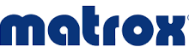



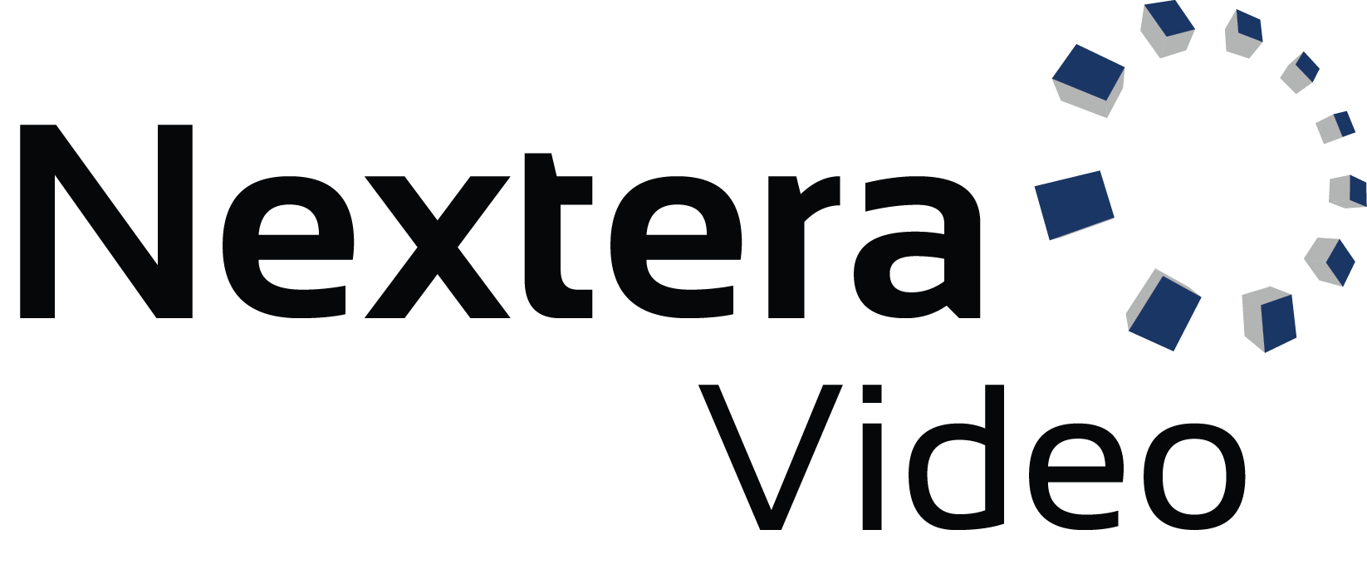

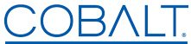
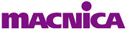

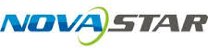
Les marques
Notes:
Un grand nombre des fabricants travaillant sur plusieurs marchés AV (Broadcast, Corporate, Event), se sont déclaré intéressés par l'IPMX.

Slide 42
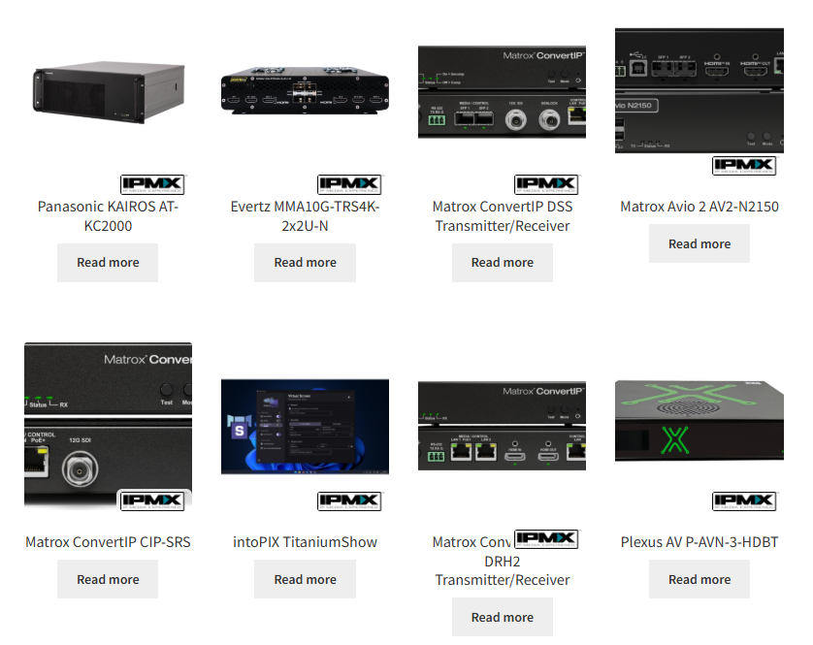
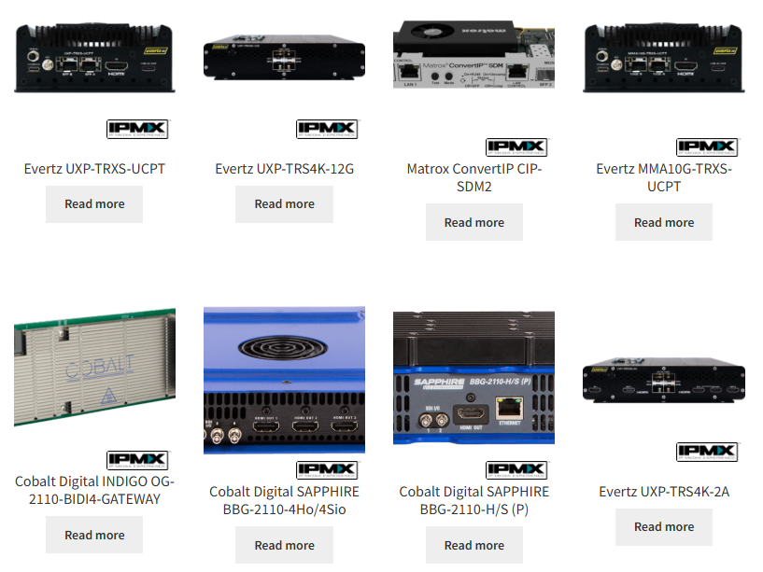
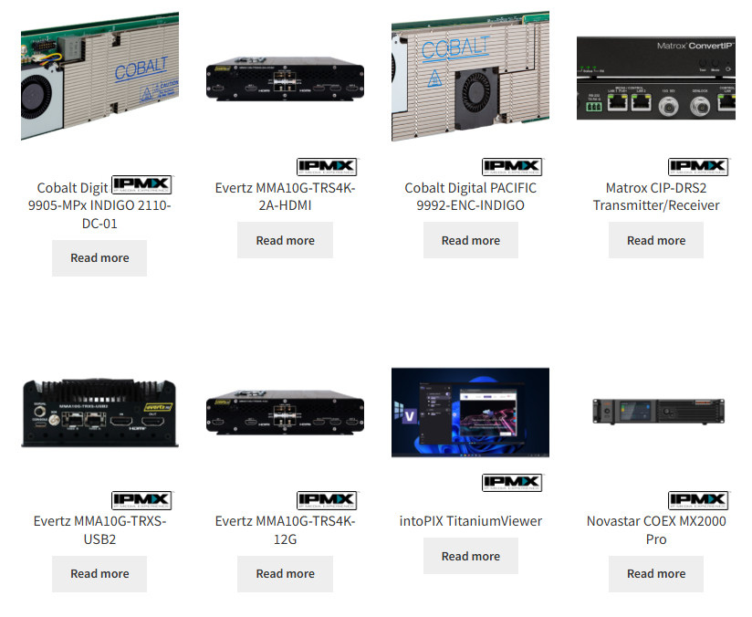
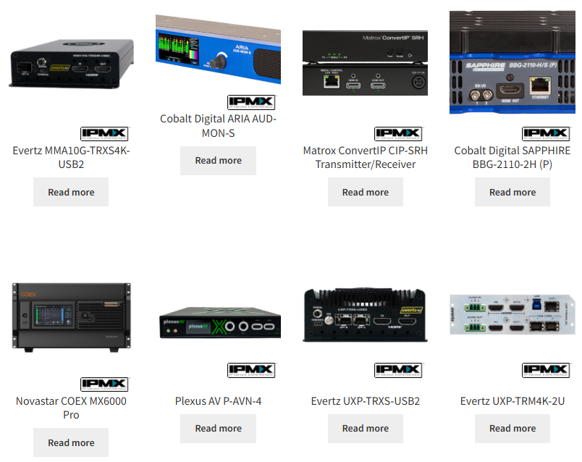
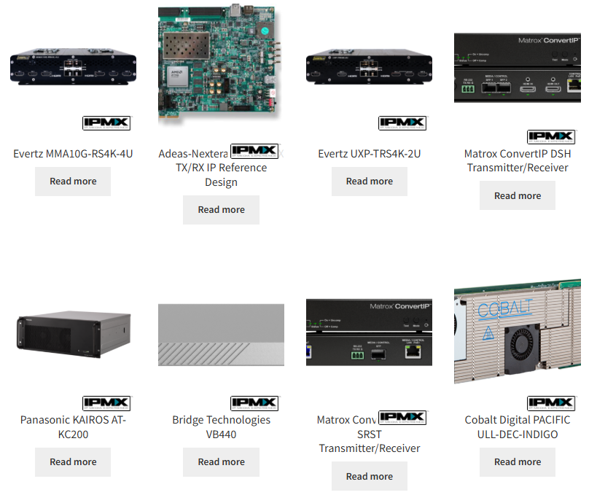
50+ produits déjà certifiés
https://solutions.aimsalliance.org/?filter_standards-support=ipmx-certified
Notes:
Une première session de validation a eu lieu sous l'égide de l'EBU à Genève en février 2026.
Plus de 50 produits de 9 fabricants ont reçu la certification pour au moins un profil IPMX.
D'autres sessions de certifications sont prévues, fin 2026, début 2027.

Slide 43
Conclusion

Slide 44
Quoi se rappeler coté technique ?
IPMX = Format ouvert / non-Propriétaire.
Basé sur le 2110, mais plus contraint pour plus d'interopérabilité.
Compatible avec 2110.
Différents profils pour différents types de compressions.
PTP optionnel (- cher + facile)
Sécurisation contre la perte de paquets possible en ajoutant une FEC ou 2022-7
Nmos Obligatoire.

Slide 45
Quoi se rappeler coté marchés ?
IPMX = Format ouvert / non-Propriétaire.
C'est une histoire en cours.
Possibilités supplémentaires vs 2110 (HDMI InfoFrame, HDCP, USB, cryptage, …)
Pour tous les marchés AV (Broadcast, Event, Corporate).
Participe à la convergence des marchés AV, mais en est aussi le reflet.
Il n'y a pas UNE SOLUTION IP qui va tout résoudre, mais l'IPMX devrait bien aider

